Slide 1
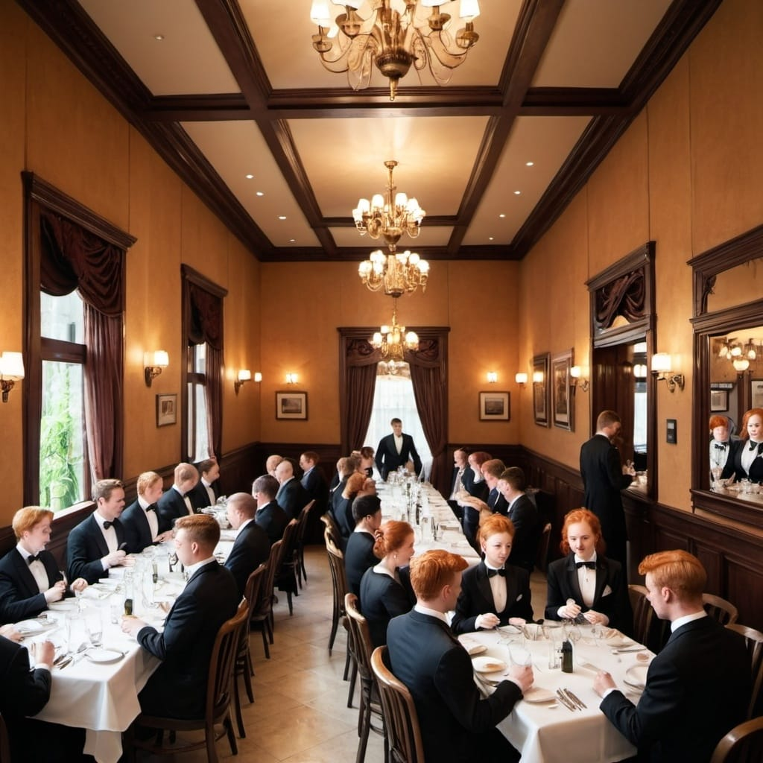
RSATE – Restaurant Management Platform
Streamlining Restaurant Operations

Slide 2
Introduction
RSATE is an integrated software solution designed to enhance the operational efficiency of restaurants.
It offers a user-friendly interface for both restaurant employees and customers.
Notes:
החזון שלנו עם RSATE הוא ליצור מערכת קלה לשימוש שמתאימה גם לעובדי המסעדה וגם ללקוחות. מטרתנו הייתה ליצור פתרון כולל שיתאים לסוגים שונים של מסעדות, מבתי קפה קטנים ועד למסעדות גדולות. אנחנו רוצים להפוך את ניהול המסעדה למשימה פשוטה יותר, כך שהעובדים יוכלו להתמקד במתן שירות איכותי, והלקוחות יוכלו ליהנות מחוויית אוכל מהנה ונוחה.
המערכת שלנו מציעה מספר תכונות עיקריות:
אפשרות להזמנת שולחנות שמתעדכנת בזמן אמת.
ממשק נוח לעובדים לצפייה בהזמנות עתידיות והזמנות נוכחיות.
ניהול תפריט, כולל עדכונים על מנות ואלרגנים.
מערכת להזמנות אוכל, הן לאכילה במקום, הן לטייק אווי והן למשלוחים.
מסד נתונים רחב לאחסון כל המידע הנדרש לניהול המסעדה.
הפלטפורמה נבנתה כדי לספק מענה לצרכים המגוונים של המסעדות, ומיועדת להקל על התפעול היומיומי ולשפר את השירות ללקוחות. אנחנו בטוחים ש-RSATE תסייע לכם לנהל את המסעדה בצורה יעילה וחכמה יותר.

Slide 3
Scope of the System
Table reservations for customers, updated in real-time.
Interface for employees to view future reservations and current orders.
Menu management, including updates for dishes and allergens.
Food ordering system for dine-in, takeaway, and delivery.
Expandable database for storing all necessary restaurant information.
Notes:
המערכת שלנו תוכננה לספק פתרונות לניהול מקיף של מסעדות תוך התמקדות בצרכים של המשתמשים השונים. נתחיל עם מספר מקרים לשימוש העיקריים של המערכת:
הזמנת שולחנות:
לקוחות יכולים לבצע הזמנות לשולחנות דרך המערכת בצורה פשוטה ונוחה.
המערכת תתעדכן בזמן אמת כדי למנוע כפילויות ולספק חוויה חלקה ללקוחות.
צפייה בהזמנות:
העובדים במסעדה יכולים לצפות בכל ההזמנות העתידיות וההזמנות הנוכחיות.
הממשק מאפשר מעקב יעיל אחרי כל ההזמנות.
ניהול תפריט:
מנהלים יכולים לעדכן את התפריט בכל עת, להוסיף או להסיר מנות, ולעדכן פרטים על אלרגנים.
התפריט המעודכן זמין מיד ללקוחות ולעובדים.
הזמנות אוכל:
המערכת תומכת בהזמנות אוכל לאכילה במקום, לטייק אווי ולמשלוחים.
כל ההזמנות מנוהלות דרך הממשק בצורה מסודרת ויעילה.
ניהול שולחנות:
העובדים יכולים לנהל את סידור השולחנות במסעדה בצורה דינמית.
המערכת מתעדכנת בזמן אמת לפי הצרכים המשתנים של המסעדה.
ניהול משתמשים:
המערכת מאפשרת למנהלים להוסיף ולנהל משתמשים, כולל לקוחות ועובדים.
כל משתמש מקבל הרשאות בהתאם לתפקידו במערכת.
בכל אחד מהמקרים לשימוש האלה, המטרה שלנו הייתה לפשט את התהליכים ולספק למשתמשים שלנו חוויית שימוש חלקה ונוחה. אנחנו מאמינים ש-RSATE תוכל לשפר את היעילות התפעולית של כל מסעדה ולהעלות את רמת השירות ללקוחות.

Slide 4

Users:
Managers
Role: Oversees the overall operations of the restaurant.
Key Actions:
Update and manage the menu.
Monitor and manage reservations.
Oversee order processing and customer service.
Generate and view reports on restaurant performance.
Notes:
1. בעלי המסעדה בעלי המסעדה הם כמובן בראש הרשימה. הם צריכים כלי שמאפשר להם לפקח על כל היבטי הניהול של המסעדה. באמצעות RSATE, הם יכולים לעקוב אחרי ביצועי המסעדה בזמן אמת, לנתח נתוני מכירות ולהבין את העדפות הלקוחות. הם מקבלים גישה לדוחות מפורטים שמאפשרים להם לקבל החלטות מבוססות נתונים, ובכך לשפר את תפעול המסעדה ולמקסם את הרווחים.
2. מנהלים המנהלים הם הידיים שמבצעות את החזון של בעלי המסעדה. הם משתמשים ב-RSATE כדי לנהל את הצוות, לעדכן את התפריט ולפקח על ההזמנות והפעילות השוטפת. בעזרת הכלים המתקדמים שהמערכת מציעה, הם יכולים לנהל את המשמרות של הצוות, לוודא שהמטבח מתפקד ביעילות ולספק שירות לקוחות איכותי.

Slide 5

Users:
Waiters and kitchen staff
Role: Connects customers with the kitchen and ensures a pleasant dining experience.
Key Actions:
View and manage orders.
Provide real-time updates to customers about their orders.
Assist customers with reservations and menu selections.
Interface with the kitchen to relay orders and special requests.
Notes:
3. צוות המטבח הצוות במטבח הוא הלב הפועם של כל מסעדה. באמצעות RSATE, הצוות יכול לצפות בהזמנות בזמן אמת, לראות את כל ההזמנות הפעילות ולעקוב אחרי סטטוס ההכנה שלהן. המערכת מאפשרת להם לנהל את הזמן והמשאבים בצורה אופטימלית, לוודא שהמנות יוצאות בזמן ושכל לקוח מקבל את האוכל במהירות ובאיכות הגבוהה ביותר.
4. המלצרים המלצרים הם הפנים של המסעדה. בעזרת RSATE, הם יכולים לצפות בהזמנות של הלקוחות ישירות מהטאבלט או הסמארטפון שלהם, לעדכן את מצב ההזמנה ולוודא שכל שולחן מקבל שירות אישי ומהיר. המערכת עוזרת להם לנהל את השולחנות בצורה יעילה, לזכור את ההעדפות של הלקוחות ולספק חוויית שירות יוצאת דופן.

Slide 6

Users:
Customers
Role: End-users who interact with the restaurant.
Key Actions:
Make reservations.
Place orders (dine-in, takeaway, delivery).
View the menu.
Receive email notifications for confirmations and updates.
Notes:
הלקוחות אולי המשתמשים החשובים ביותר של המערכת הם הלקוחות עצמם. RSATE מאפשרת ללקוחות להזמין שולחנות מראש, לצפות בתפריט בצורה מקוונת ולהזמין אוכל בצורה דיגיטלית, בין אם הם יושבים במסעדה, לוקחים את האוכל בטייק אווי או מזמינים משלוח. המערכת דואגת לכך שהחוויה של הלקוח תהיה חלקה, מהירה ונוחה, כך שהם ירצו לחזור שוב ושוב.

Slide 7
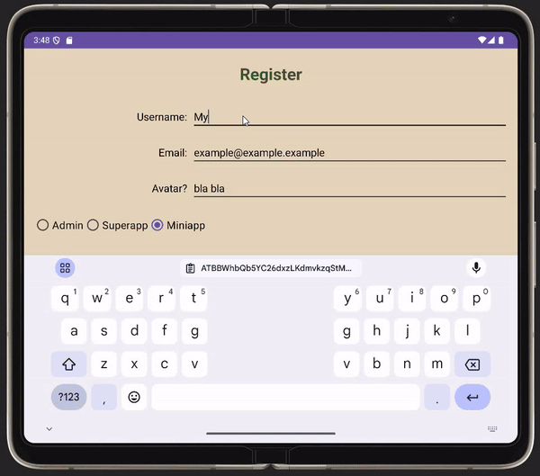
Users Management System
Notes:
כעת, בואו נדבר על ניהול המשתמשים במערכת. RSATE מספקת ממשק לניהול משתמשים שמאפשר למנהלים להוסיף משתמשים חדשים, להגדיר הרשאות ולעדכן פרטים לפי הצורך. כל משתמש במערכת מקבל גישה רק לפונקציות הרלוונטיות לתפקידו, כך שאפשר לשמור על אבטחת מידע ולוודא שכל אחד מקבל רק את מה שהוא צריך.
בעלי המסעדה והמנהלים יכולים להוסיף משתמשים חדשים בקלות, להגדיר סיסמאות ולהקצות תפקידים. הממשק מאפשר לנהל את כל הפרטים בצורה מרוכזת ונוחה, כך שניתן לעדכן את המידע בכל זמן ולשמור על סדר וארגון.

Slide 8
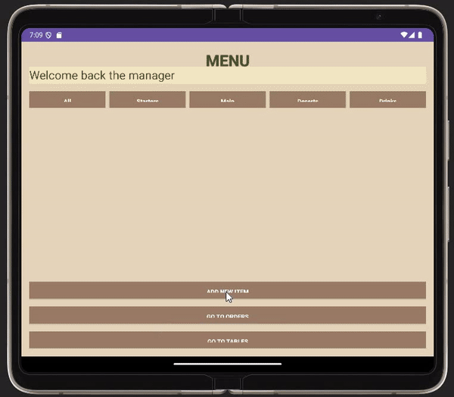
Menu Management System
Notes:
RSATE מציעה גם ממשק לניהול התפריט, שמאפשר למנהלים לעדכן את המנות, להוסיף פרטים על אלרגנים ולשמור על עדכונים שוטפים. המערכת מאפשרת לשמור על תפריט מעודכן ונגיש, כך שהלקוחות תמיד יידעו מה מציע המקום ומהן האפשרויות שלהם.

Slide 9
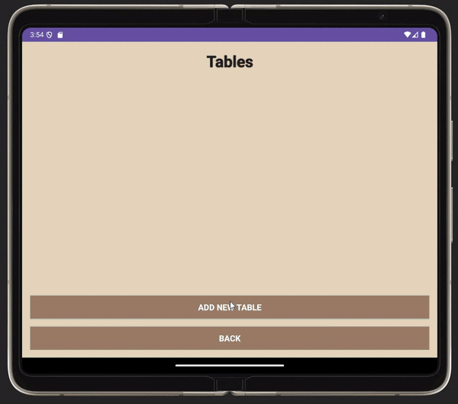
Table Management System
Notes:
נושא נוסף הוא ניהול ההזמנות. באמצעות המערכת, המלצרים יכולים לצפות בהזמנות של הלקוחות בזמן אמת, לעדכן סטטוס ההזמנה ולראות את כל הפרטים החשובים במקום אחד. המערכת מספקת כלי למעקב אחרי ההזמנות, כך שאפשר לוודא שההזמנה יוצאת בזמן ושהלקוח מקבל את השירות הטוב ביותר.

Slide 10
Technologies Used in RSATE
Spring Boot
Description: A powerful, feature-rich framework for building Java-based web applications.
Role in RSATE:
Server-side framework.
Provides RESTful API endpoints.
Handles business logic and database interactions.
PostgreSQL
Description: An advanced, open-source relational database management system.
Role in RSATE:
Stores all data related to reservations, menu items, orders, and user information.
Ensures data integrity and supports complex queries.
JUnit
Description: A popular testing framework for Java applications.
Role in RSATE:
Automated unit testing of the application.
Ensures code quality and reliability.
Gradle
Description: A powerful build automation tool.
Role in RSATE:
Manages project dependencies.
Automates the build process.
Facilitates continuous integration and deployment.
Notes:
נתחיל עם Spring Boot. Spring Boot הוא פריימוורק רב-עוצמה ועמוס בתכונות לבניית אפליקציות ווב מבוססות ג'אווה. ב-RSATE, Spring Boot משמש כבסיס בצד השרת. הוא מספק נקודות קצה API בסגנון RESTful, מטפל בלוגיקה העסקית שלנו ובאינטראקציה עם בסיס הנתונים. זה מאפשר לנו לבנות אפליקציה חזקה ויעילה שיכולה להתמודד עם דרישות מורכבות בצורה חלקה.
נעבור עכשיו לבסיס הנתונים שלנו - PostgreSQL. PostgreSQL הוא מערכת ניהול בסיסי נתונים רלציוניים מתקדמת ופתוחה. ב-RSATE, PostgreSQL משמש לאחסון כל הנתונים הקשורים להזמנות, פריטי התפריט, הזמנות המשתמשים ועוד. הוא מבטיח את שלמות הנתונים ותומך בשאילתות מורכבות, מה שמאפשר לנו לנהל ולשלוף נתונים בצורה יעילה ומדויקת.
הפריימוורק הבא שנדבר עליו הוא JUnit. JUnit הוא פריימוורק פופולרי לבדיקות אוטומטיות באפליקציות ג'אווה. ב-RSATE, אנחנו משתמשים ב-JUnit כדי לבצע בדיקות יחידה אוטומטיות. זה מבטיח שהקוד שלנו הוא באיכות גבוהה ואמין. באמצעות בדיקות אוטומטיות, אנחנו יכולים לזהות ולתקן באגים מוקדם בתהליך הפיתוח, מה שמביא לאפליקציה יציבה יותר.
ולבסוף, נדבר על Gradle. Gradle הוא כלי אוטומציה לבנייה רב-עוצמה. ב-RSATE, אנחנו משתמשים ב-Gradle כדי לנהל את תלות הפרויקט שלנו ולאוטומט את תהליך הבנייה. זה גם מאפשר לנו לבצע אינטגרציה והפצה מתמשכת, מה שמאיץ את תהליך הפיתוח ומאפשר לנו לספק עדכונים ושיפורים בצורה תכופה ויעילה.
אז לסיכום, הטכנולוגיות הללו - Spring Boot, PostgreSQL, JUnit ו-Gradle - הן עמודי התווך של מערכת RSATE שלנו. הן מאפשרות לנו לספק פתרון ניהול מסעדות חזק, אמין וקל לשימוש, שמתאים גם למסעדות קטנות וגם למסעדות גדולות..

Slide 11
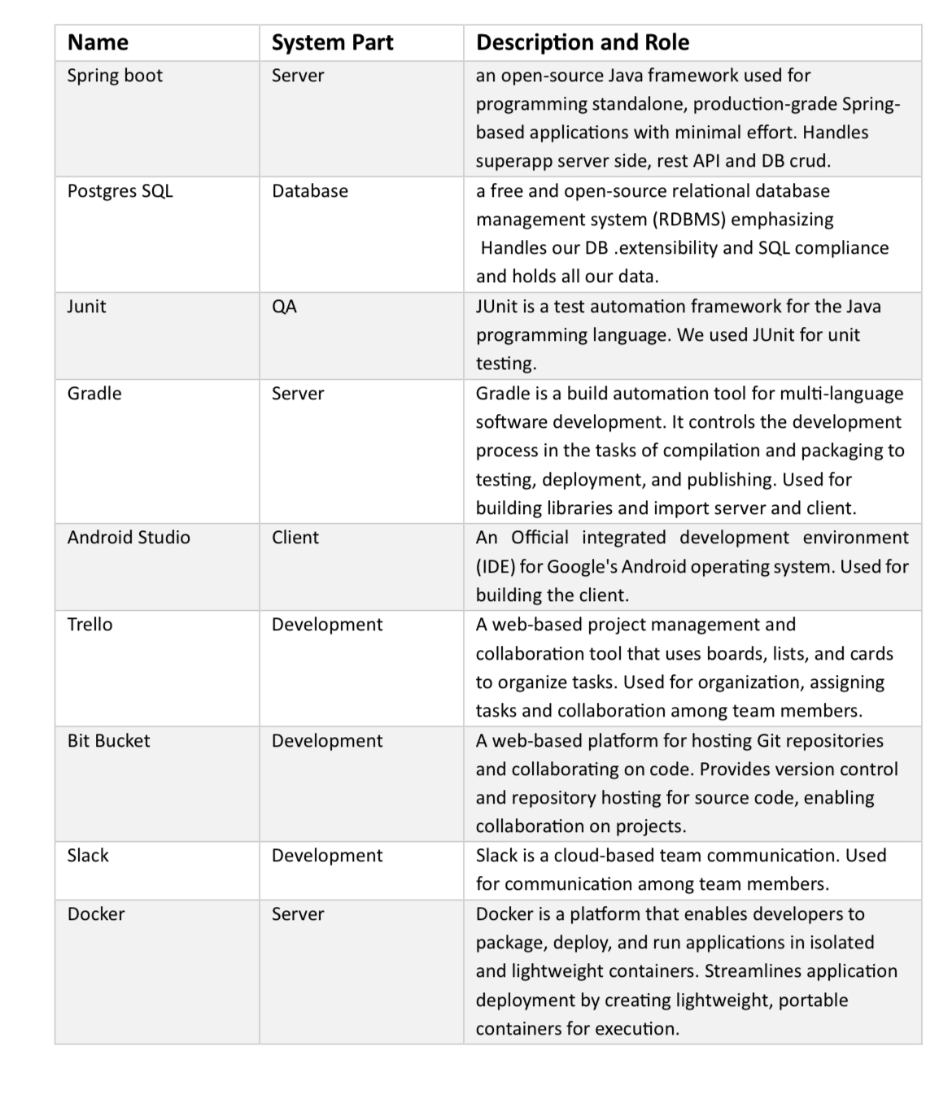
Notes:
בצד הלקוח, אנחנו משתמשים ב-Android Studio, שהוא סביבת פיתוח רשמית של גוגל לאנדרואיד. Android Studio משמש אותנו לבניית ממשק הלקוח, ומאפשר לנו לבנות אפליקציות אנדרואיד בצורה יעילה ונוחה.
בצד הפיתוח, אנחנו משתמשים במספר כלים נוספים. Trello הוא כלי לניהול פרויקטים ושיתוף פעולה מבוסס רשת, המשמש לארגון משימות, קביעת סדרי עדיפויות ועבודה בצוותים. אנחנו משתמשים ב-Trello לארגון המשימות שלנו, למעקב אחרי התקדמות ולניהול הפרויקט כולו.
Bit Bucket הוא פלטפורמה מבוססת רשת לאירוח מאגרי Git ולשיתוף פעולה על קוד. הוא מספק שליטה על גרסאות ואחסון של מאגרי קוד מקור, מה שמאפשר לנו לעבוד בצוותים על אותו קוד ולשמור על סדר וארגון בפרויקט.
בנוסף, אנחנו משתמשים ב-Slack, כלי תקשורת מבוסס ענן המיועד לתקשורת בין חברי הצוות. Slack מאפשר לנו לתקשר בצורה יעילה ומהירה, לשתף קבצים ולהתעדכן על כל מה שקורה בפרויקט.
והאחרון חביב הוא Docker. Docker הוא פלטפורמה שמאפשרת למפתחים לארוז, לפרוס ולהפעיל אפליקציות במיכלים מבודדים וקלים. Docker משפר את תהליך הפריסה על ידי יצירת מיכלים ניידים וניתנים להפעלה בקלות, מה שמבטיח שהאפליקציה תפעל באותה צורה בכל סביבה.
לסיכום, הטכנולוגיות הללו – Spring Boot, Postgres SQL, JUnit, Gradle, Android Studio, Trello, Bit Bucket, Slack ו-Docker – הן הבסיס שעליו בנינו את מערכת RSATE. כל אחת מהן מביאה את היתרונות הייחודיים שלה, וביחד הן מאפשרות לנו לספק פתרון ניהול מסעדות חזק, יעיל וגמיש.

Slide 12
Conclusion
RSATE is a comprehensive platform designed to streamline restaurant operations.
It enhances efficiency for employees and improves the dining experience for customers.

